Slide 1
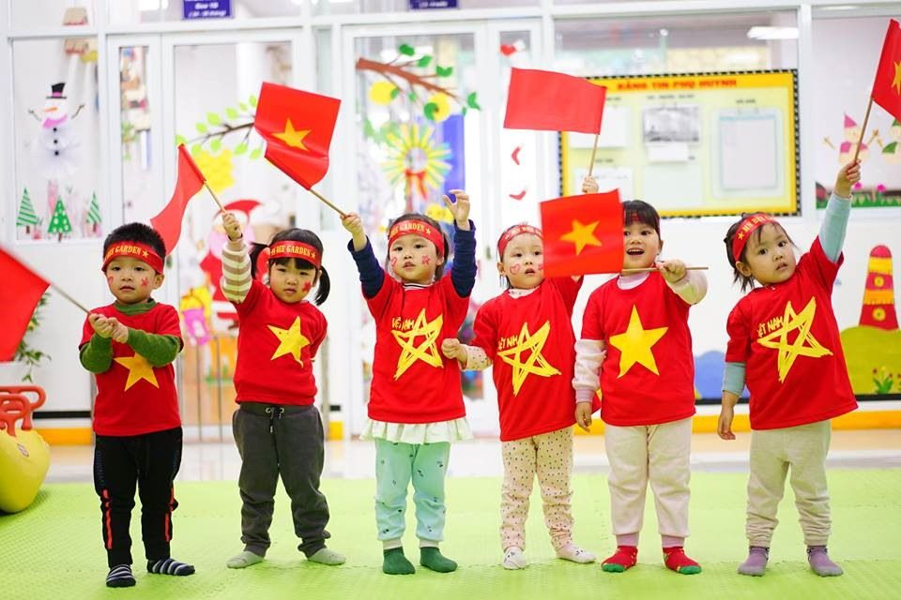
ベトナム
子育て

Slide 2
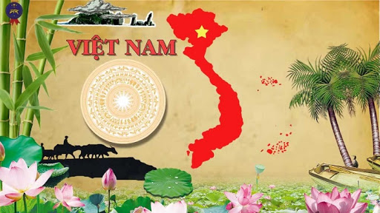
言語
首都
国名
ベトナム語
ハノイ
ベトナム社会主義共和国
面積
33万1千平方km（日本の約88％）
面積
9,789万人(2021年時点、国連人口基金推計)
通貨
ドン

Slide 3
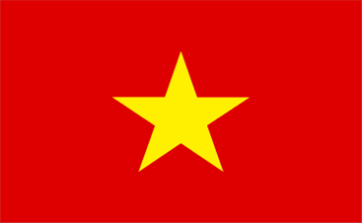
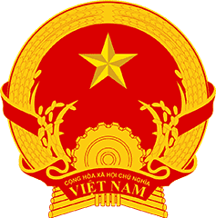
国旗の意味
国旗
国章
「金星紅旗（きんせいこうき）」と呼ばれている。 赤は社会主義国に共通の色で、革命に流した戦士の血を、黄色の星は労働者、農民、知識人、青年の団結を表している。

Slide 4
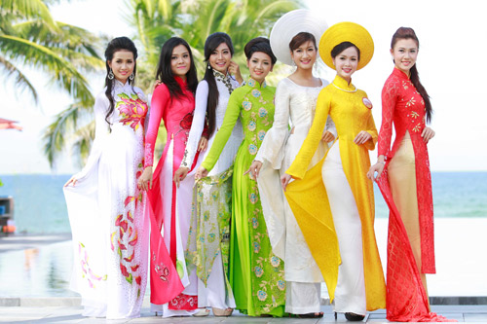
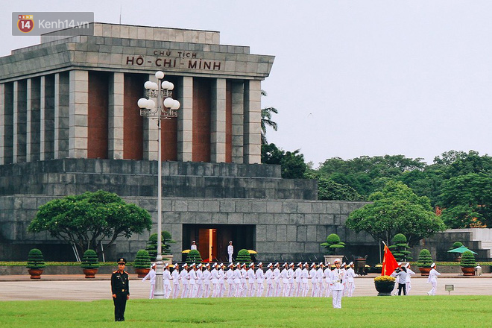
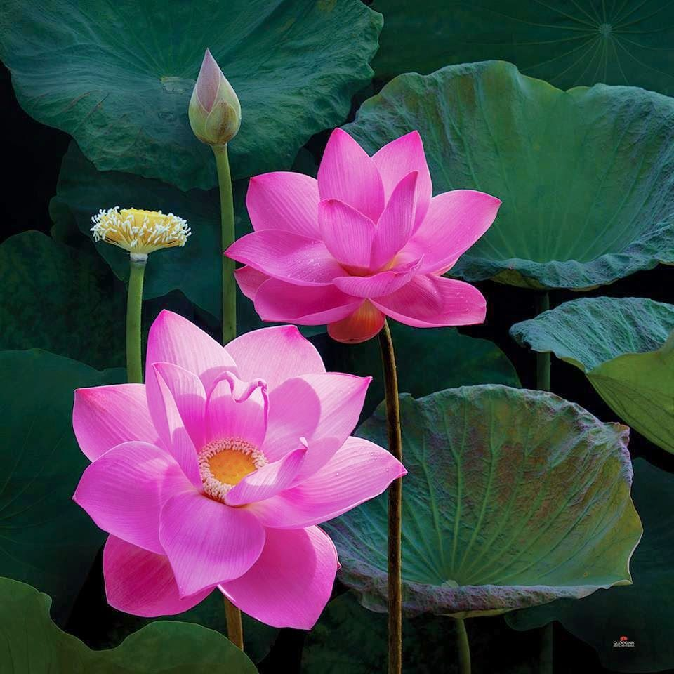
ベトナム文化の特徴
アオザイ
ホーチミン廟
ハス

Slide 5
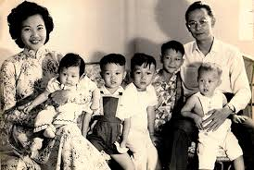
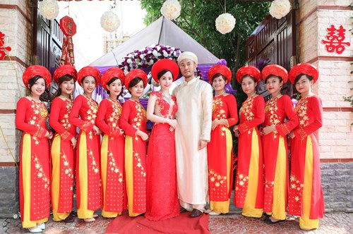
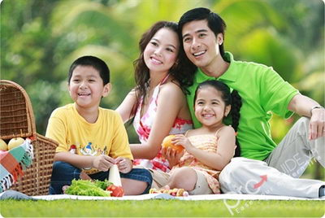
ベトナムの家族
昔々から子供が多い家族
現代の家族
結婚式

Slide 6
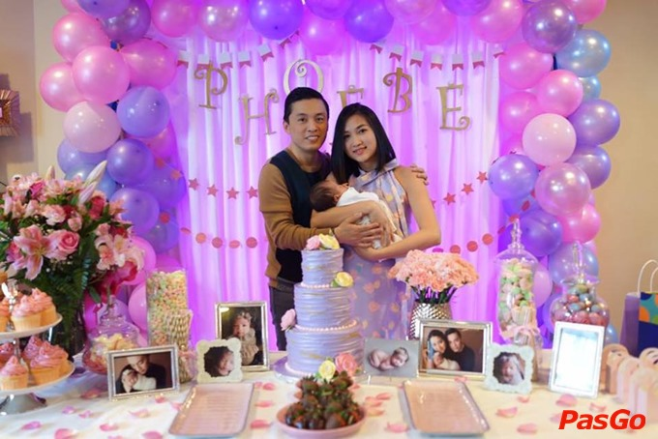
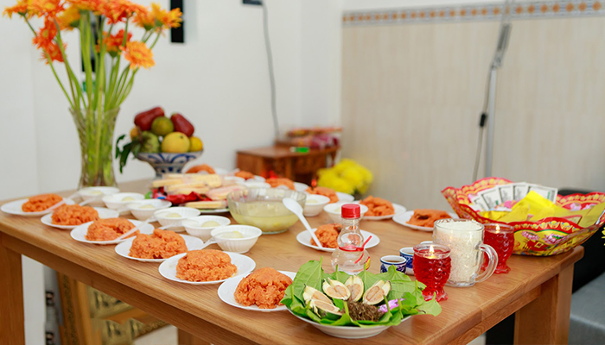
赤ちゃんのお祝い行事
生後１ヶ月のお誕生日は、赤ちゃんの行事は、ご両親だけでなく祖父母も招いて行うことが多いもの。同じ行事でもだれに来てもらうか、何を用意するかは家や地方によって異なります。

Slide 7
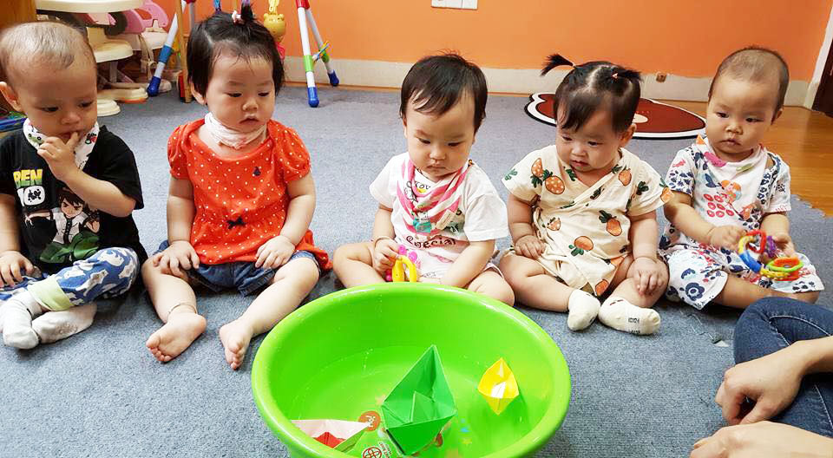
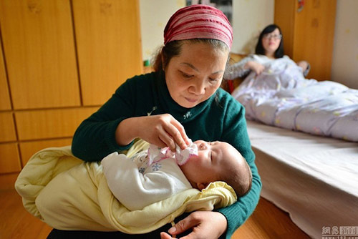
保育園に通う6ヶ月歳の児童も多いです。
両親の実家に住んでいる場合は保育園に行かず、おばあちゃんが面倒を見ます。

Slide 8
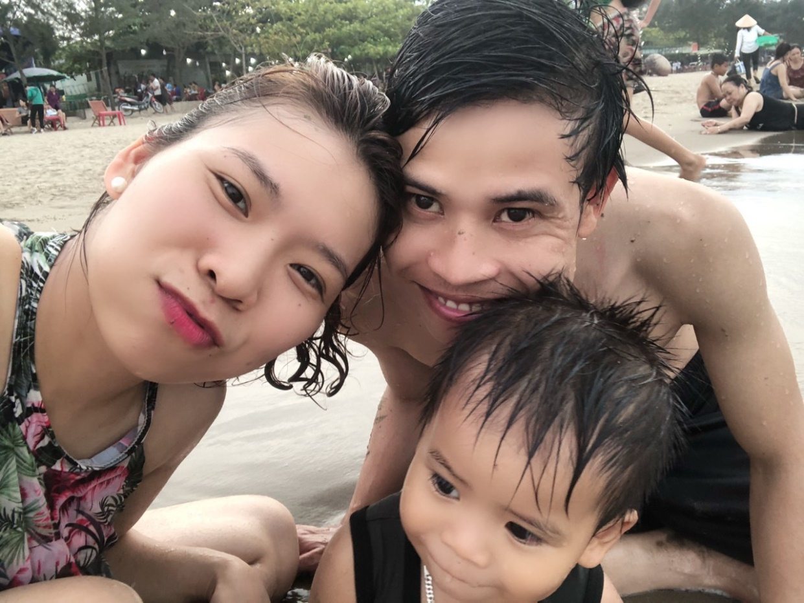
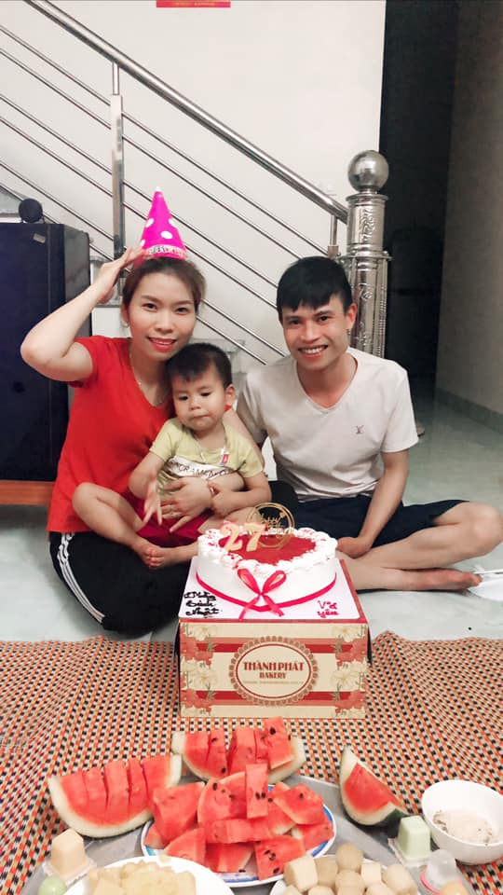
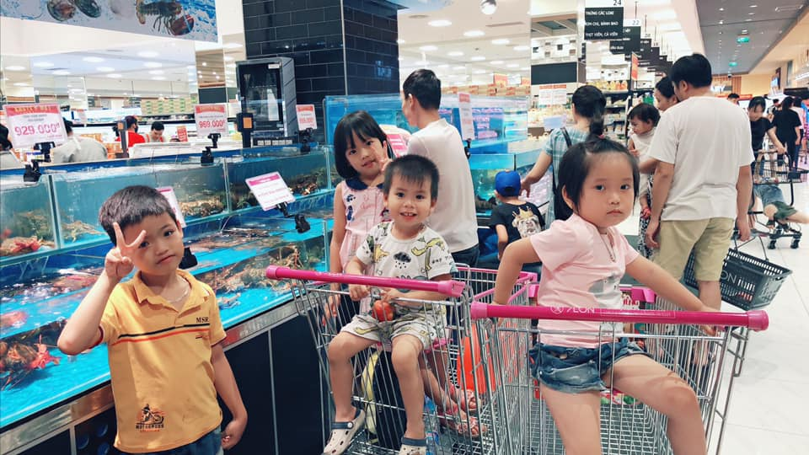
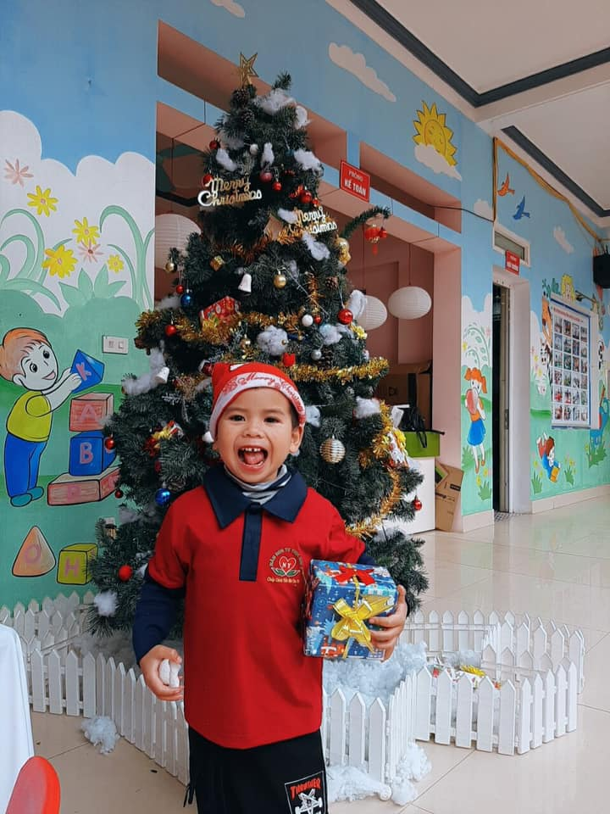
屋上活動
スーパーマーケットに遊びに行く
誕生日パーティー

Slide 9
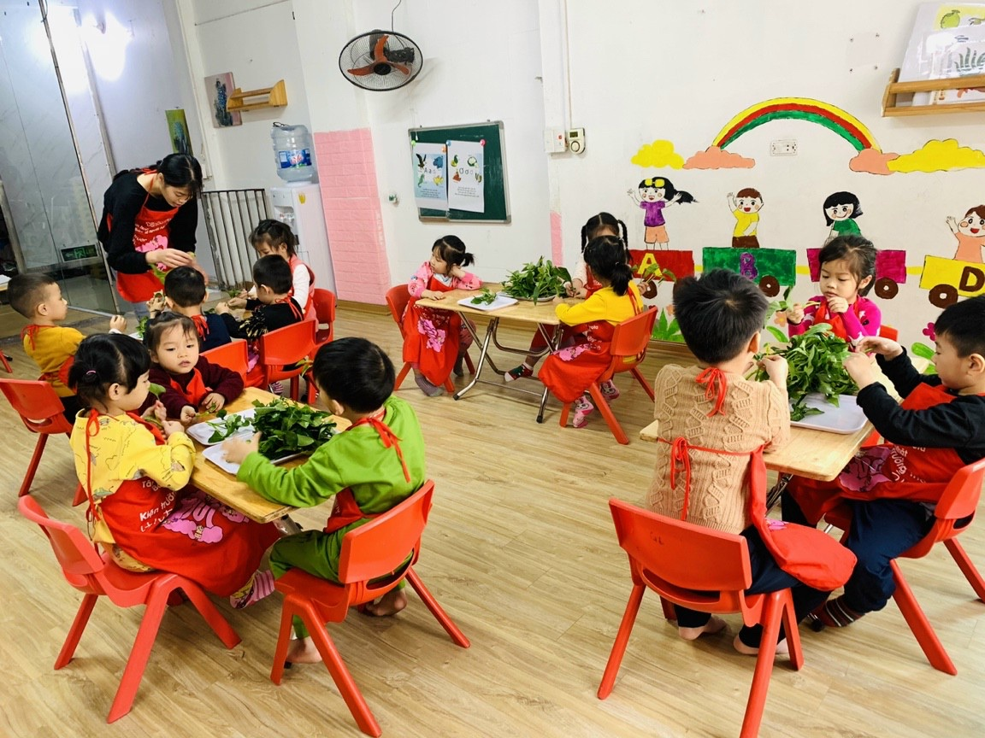
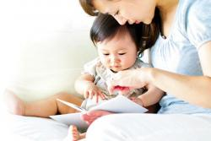
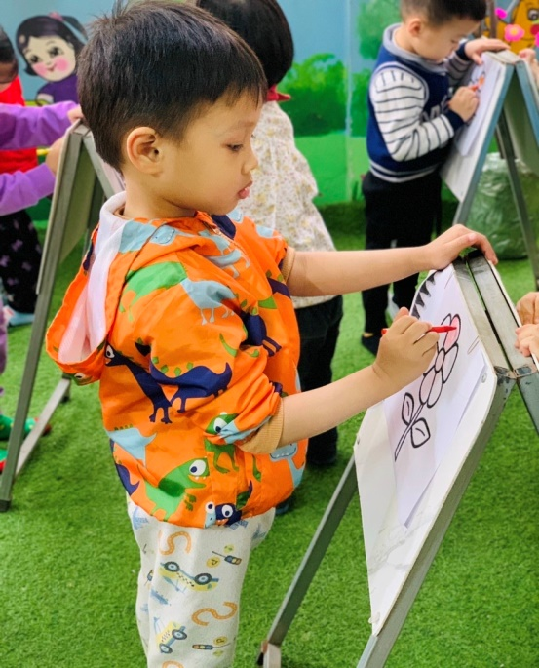
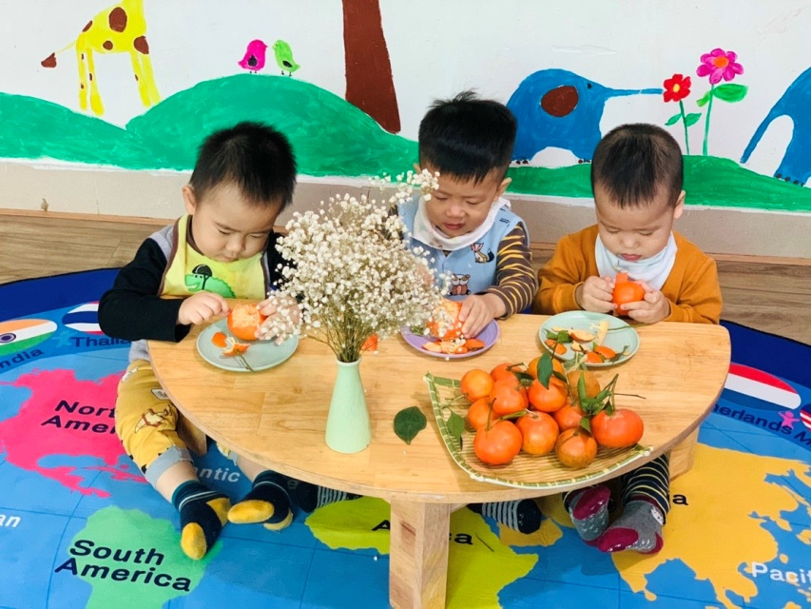
両親か学校からの教育
寝る前に、両親が子供に本とか物語を飲ませる。
学校で先生が子供に絵や皮をむいたオレンジを体験させる。

Slide 10
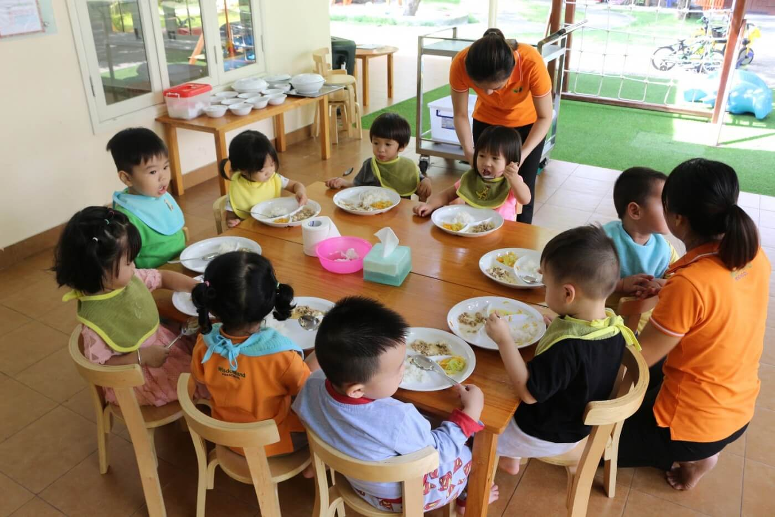
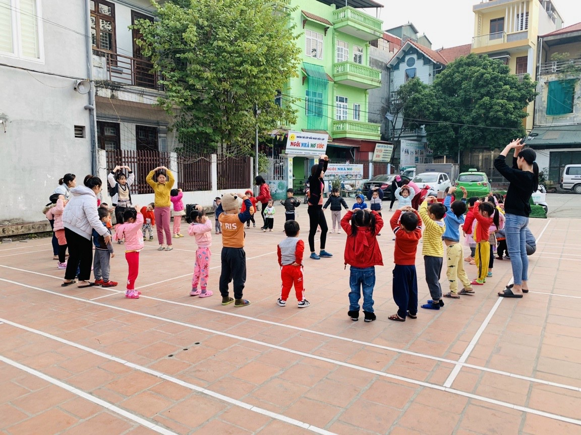
7時から7時半までに登園し、園児たちは朝ごはんを保育園で食べます。
毎週、月曜日は、園児は体操着で登園し、朝礼の後、簡単な運動をする

Slide 11
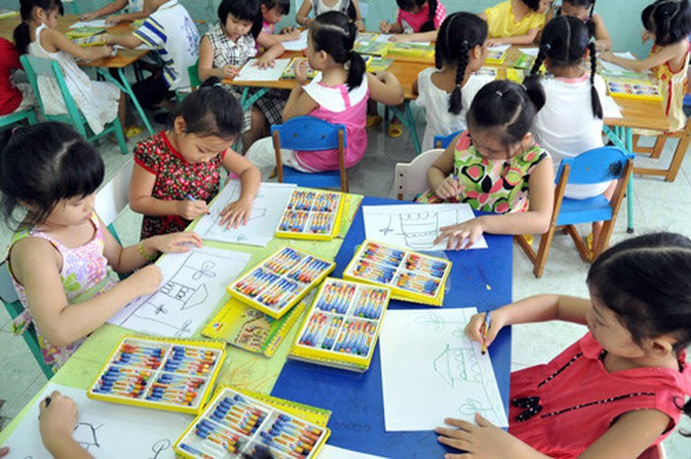
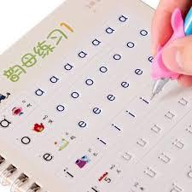
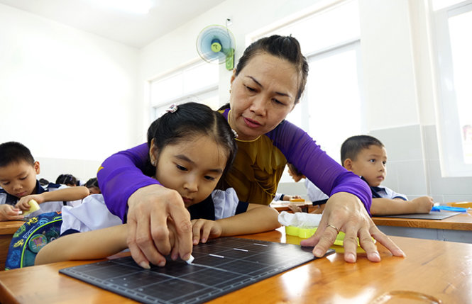
小学校に入る前に、幼稚園で先生が５歳の子供にチョックやボールドやペンシルを接させる。

Slide 12
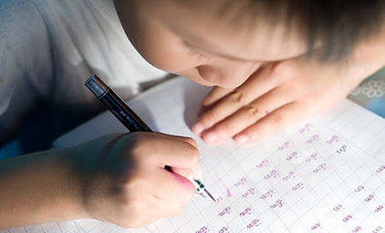
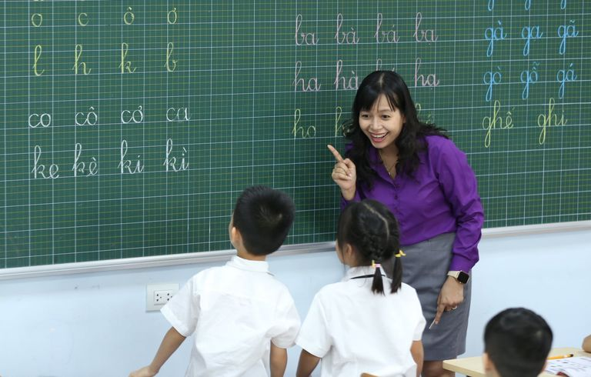
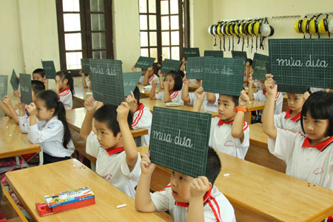
宿題
小学校の先生が学校で一年生に文字組み合わせを教える。

Slide 13
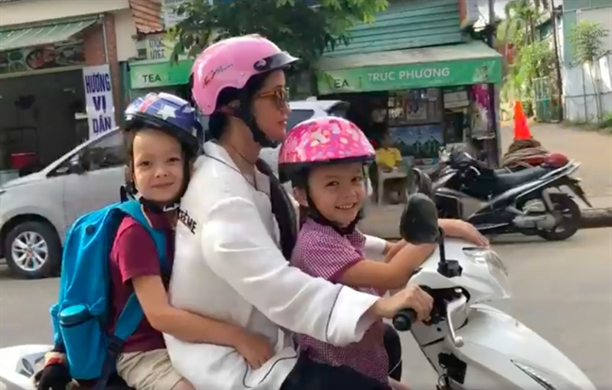
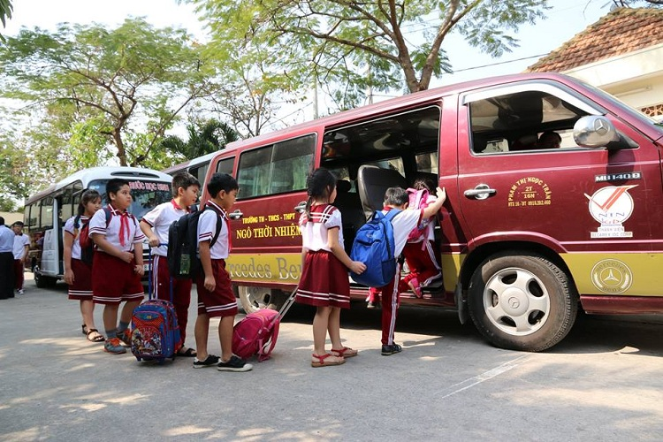
学校行く交通
あまり忙しくない両親の時、バイクで子供を乗せて学校へ行く。
学生が自分でバスで学校へ行く。

Slide 14
以上

